Slide 1


Subject: English language
Grade: 4
The theme of the lesson: Weather 1

Slide 2
New words
Campfire – от жағу
Firewood – отын
Rope – арқан
Fishing rod – қармақ
First- aid kit – алғашқы көмек дәріқобдишасы
Blanket – көрпе
Camp stove – лагерь пеші
Cool box – салқындатқыш
Whistle – ысқырық
Penknife – бәкі/пышақ
Hurt – ауырту
Warm – жылы

Slide 3
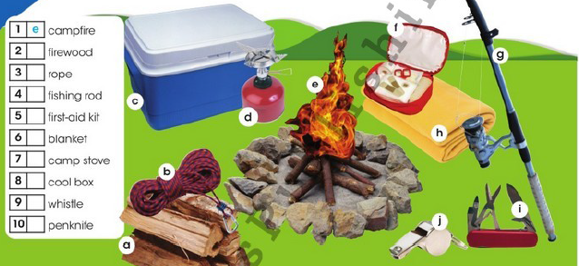
Ex.5,p.70 Match the words to the pictures. Then listen and check.
2)A
3)B
4)G
5)F
6)H
7)D
8)C
9)J
10)I

Slide 4
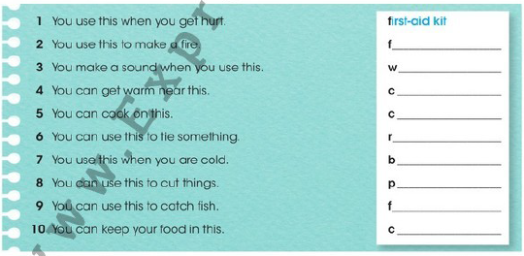
Ex.6,p.70 Read and find the words.
2)Firewood
3)Whistle
4)Campfire
5)Camp stove
6)Rope
7)Blanket
8)Penknife
9)Fishing rod
10)Cool box

Slide 5

Modal verbs
Модаль етістіктердің өзіне тән ерекшеліктері бар. Модаль етістіктер іс-әрекеттің жасалу мүмкіндігі мен қажеттілігін білдіретін етістіктердің ерекше тобы:
Олар жақтарға өзгермейді.
Сұраулы және болымсыз сөйлем жасағанда, басқа көмекші етістікті қажет етпейді.
Сөйлемде ешбір көмекші етістіксіз бірден бастауыштан кейін қолданылады.
Must (тиісті (міндетті түрде) – етістігі белгілі бір іс-әрекеттің міндеттілігін білдіреді.
You must go there. – Сіз онда баруға тиістісіз (барғыңыз келе ме, келмей ме біздің онда жұмысымыз жоқ, баруға міндетсіз).
Барлық шақта must өзгермей қалады.

Slide 6
to have to (had to) - тиісті (мәжбүр болу)
Бұл модальдық етістік must етістігін ауыстырады және міндеттілікті білдіреді. I have to go there. – Мен онда баруға тиістімін (баруға мәжбүр болып тұрмын).
Сұраулы сөйлемде: Do/did I have to write?
Болымсыз сөйлемде: I don’t/didn’t have to write.
Өткен шақта had to қолданылады: He had to make it himself – Ол өзі жасауға тура келді.

Slide 7
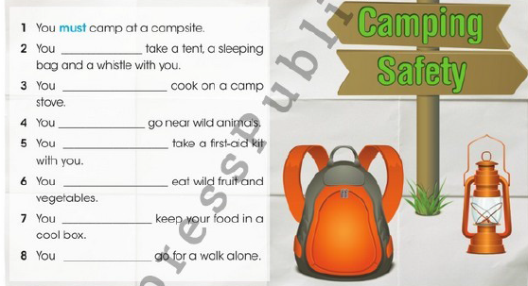
Ex.7,p.71 Complete the sentences. Use: must or mustn`t.
must
must
mustn`t
must
mustn`t
must
mustn`t

Slide 8
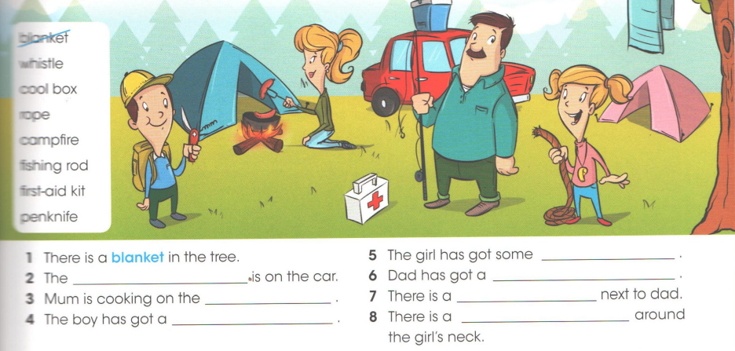
Ex.4,p.49 Activity book Look, read and complete.
rope
cool box
fishing rod
campfire
first – aid kit
penknife
whistle

Slide 9
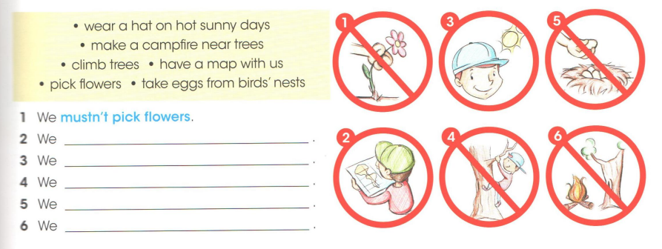
Ex.5,p.49 Activity book Look, read and match. Then write sentences. Use must/mustn`t.
2)We must have a map with us.
3)We must wear a hat on hot sunny days.
4)We mustn`t climb trees.
5)We mustn`t take eggs from birds` nests.
6)We mustn`t make a campfire near trees.

Slide 10
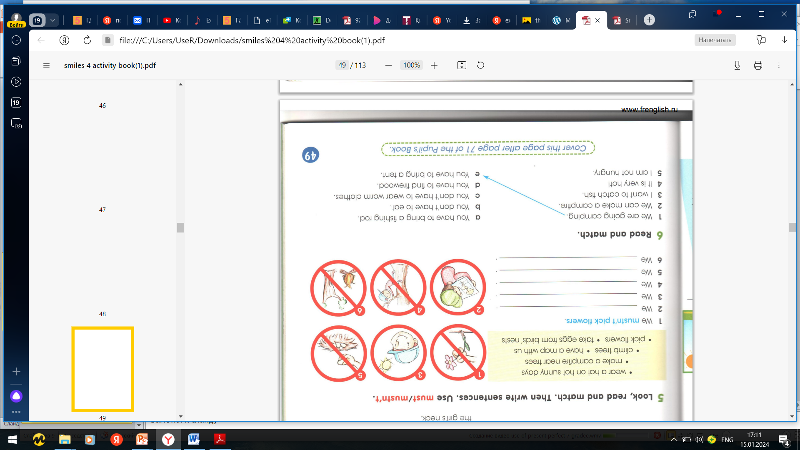
Ex.6,p.49 Activity book Read and match.
2)D
3)A
4)C
5)B

Slide 11
